Slide 1

История бровей

Slide 2
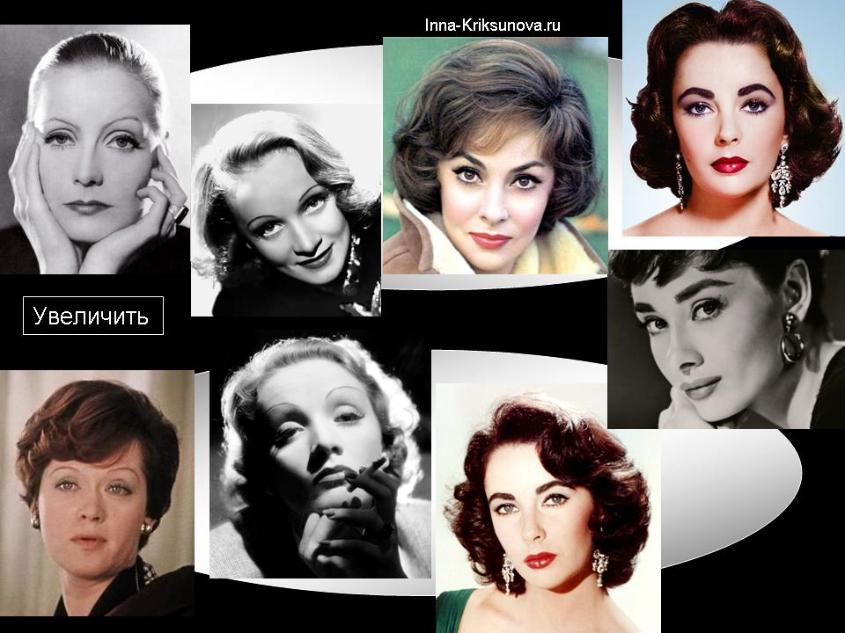
История бровей
Ни для кого не секрет, что стандарты красоты меняются с течением времени, но ни одна черта лица так не трансформировалась через века, чем брови. Предлагаю вам совершить вместе со мной путешествие в тенденции ухода за бровями, от древних цивилизаций до сегодняшнего дня.

Slide 3
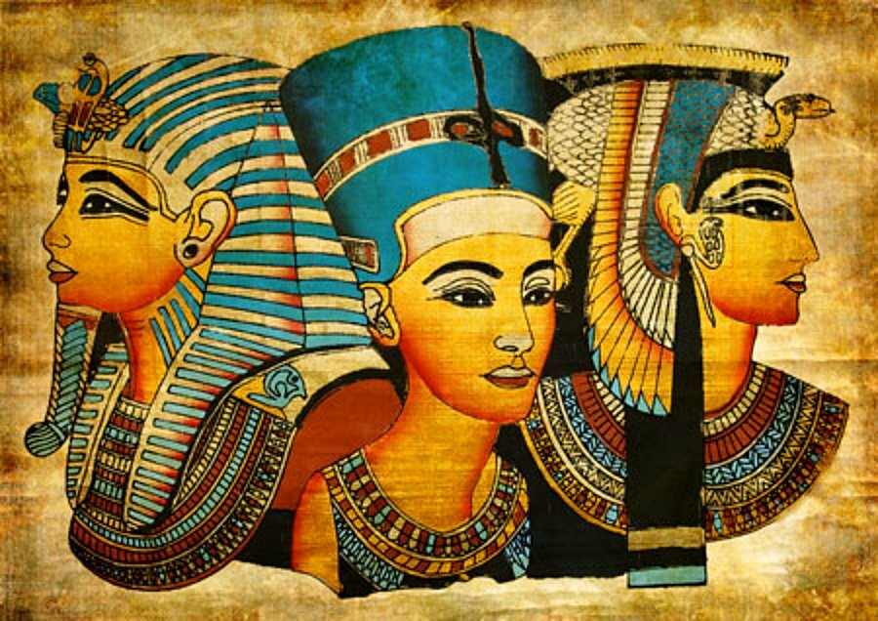
Древний Египет
Чтобы воздать должное египетскому богу Гору, и мужчины и женщины носили ярко подведенные глаза и продолговатые брови, которые они окрашивали углем и другими черными оксидными веществами, которые им были доступны на тот момент. Возможно, это были первые попытки сделать макияж в стиле смоки-айз. 🙂
Если в доме умирала кошка (а кошки, как вы знаете в Древнем Египте считались священными животными), все в семье сбривали брови в знак траура.

Slide 4
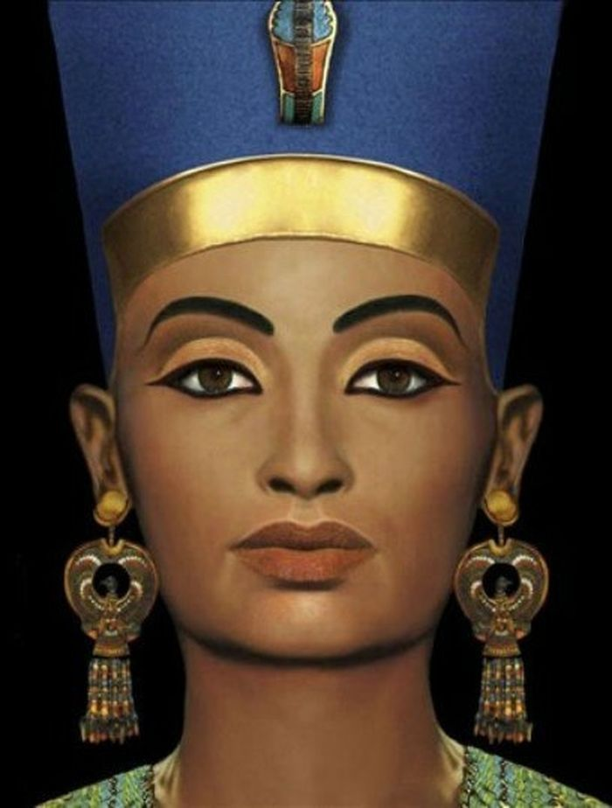
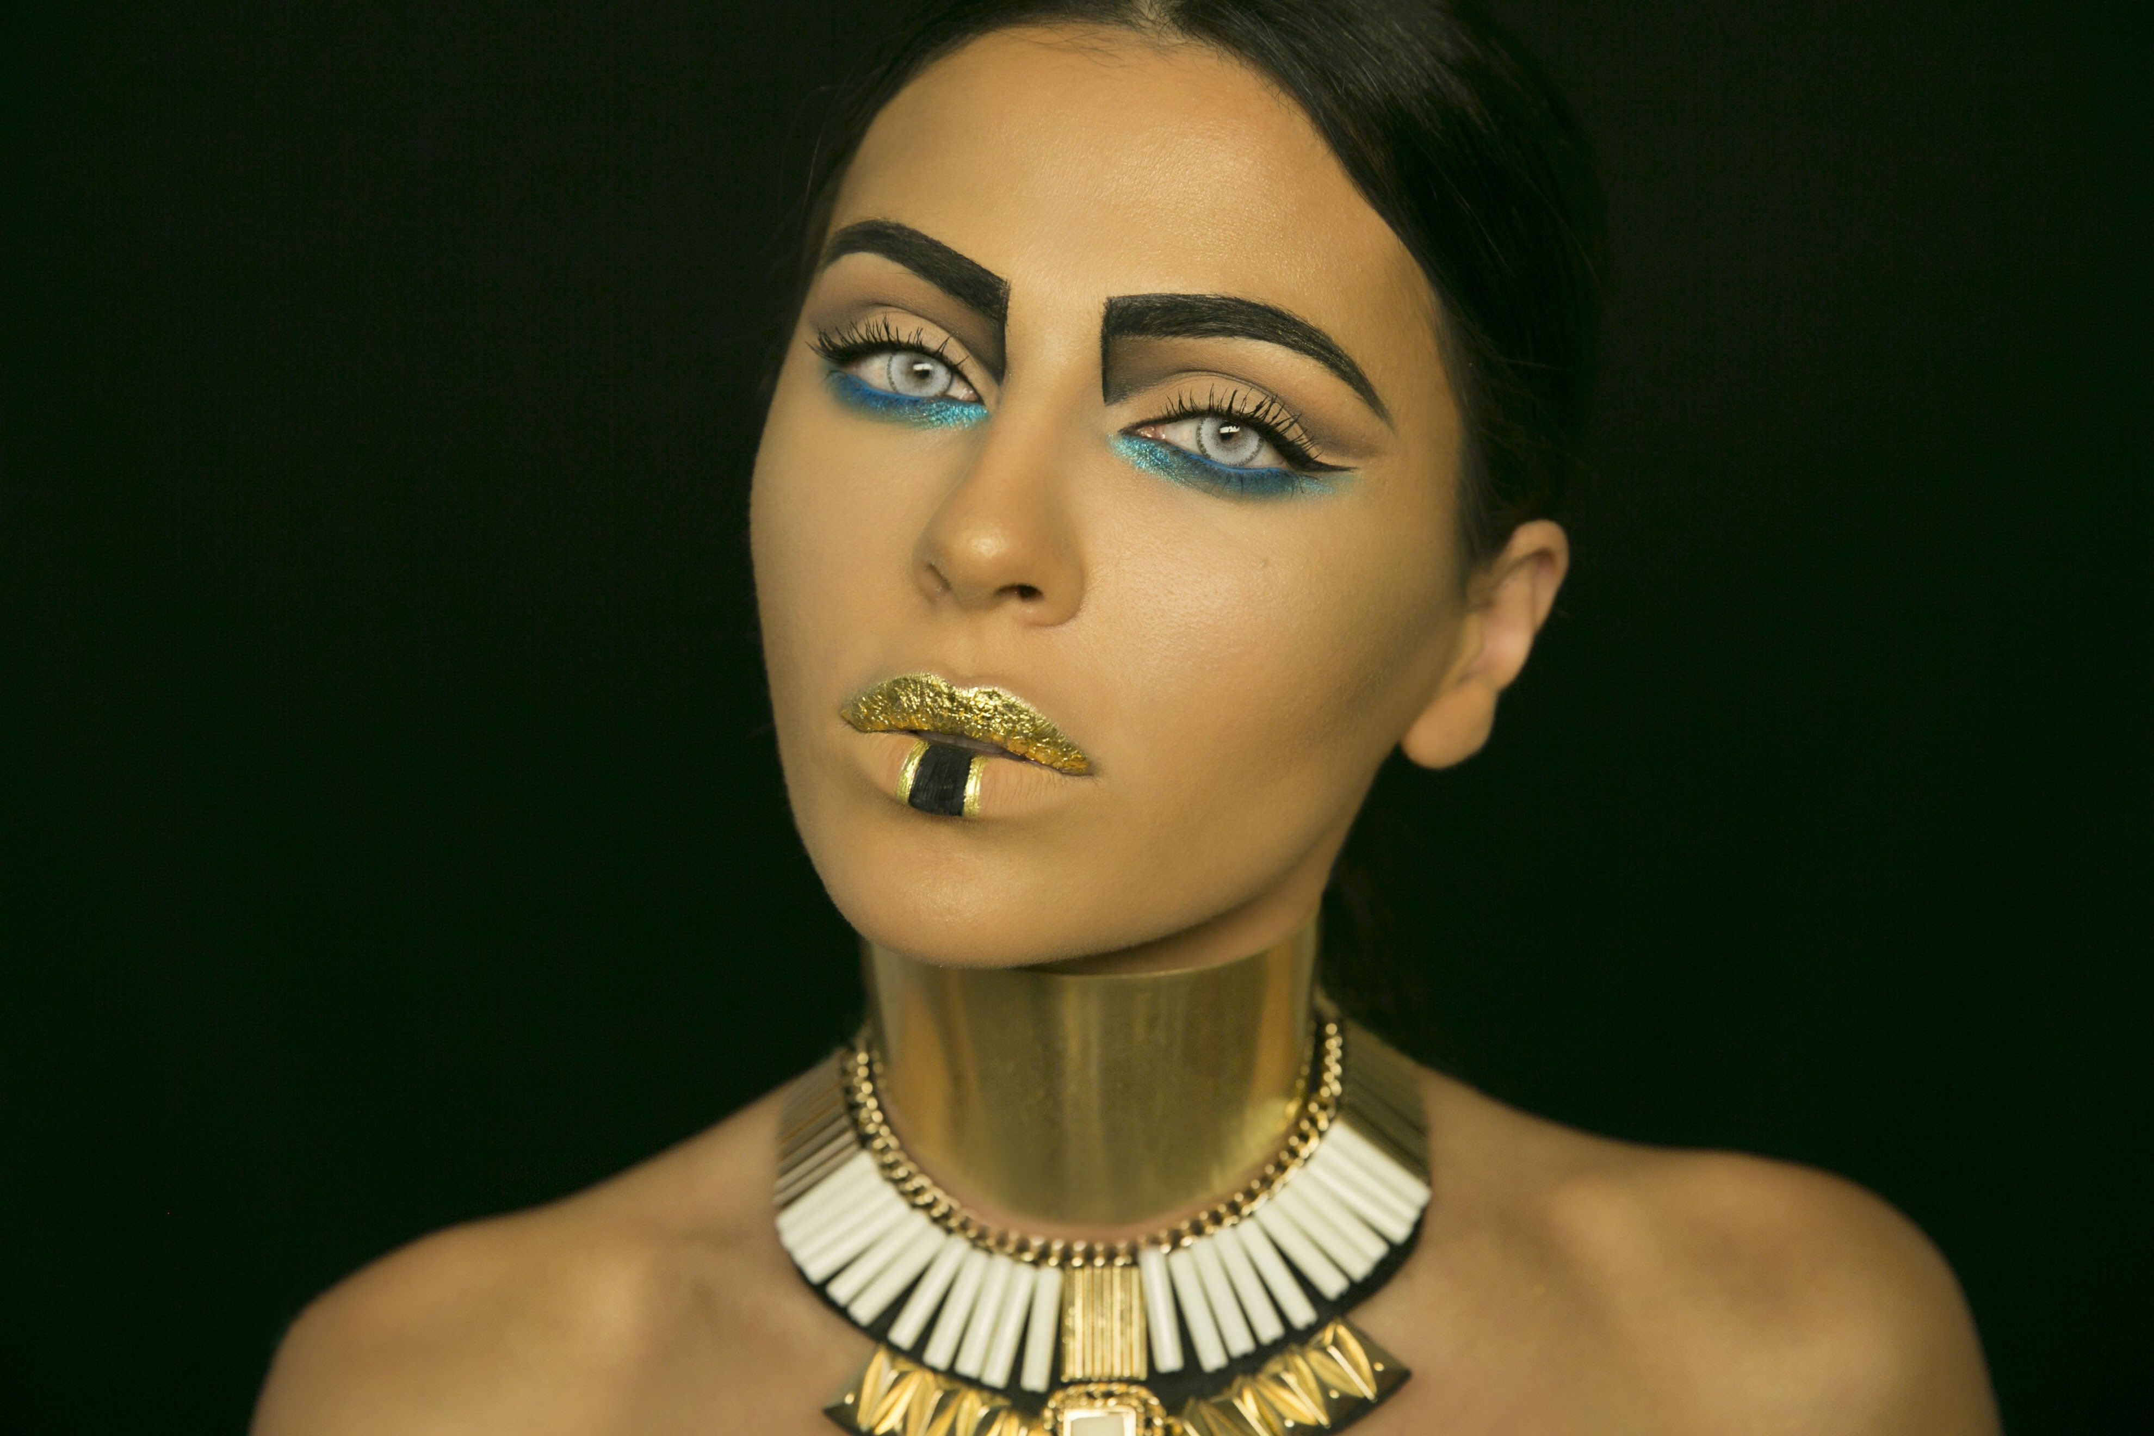

Slide 5
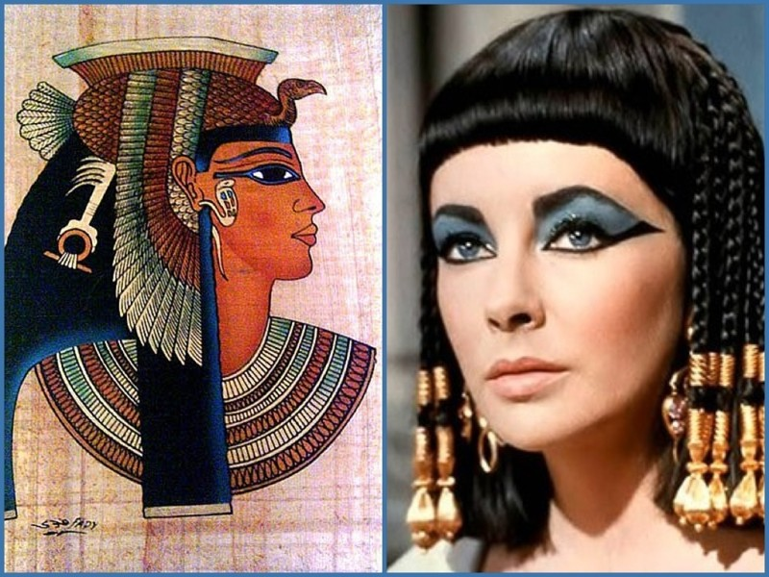

Slide 6
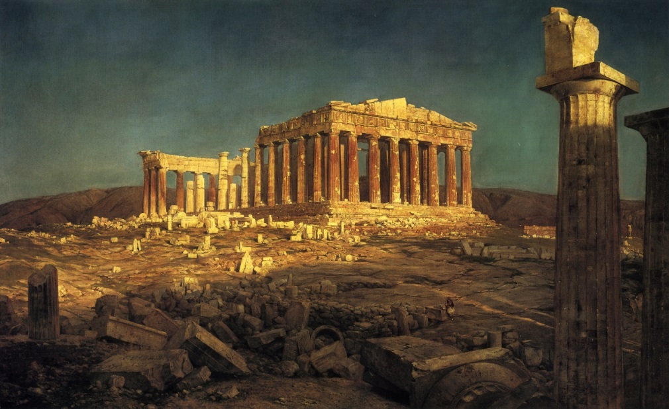
Брови Древней Греции
В Древней Греции «монобровь» была показателем красоты и темперамента. Незамужние девушки часто подрисовывали брови черным ладаном, сажей, или черной краской, чтобы создать этот желанный вид сросшихся бровей. Поэты Древней Греции так же описывали женщин, украшающих себя искусственными бровями, чтобы улучшить их внешний вид. Для этого использовалась окрашенная шерсть козы, которая прикреплялась с помощью древесной смолы.

Slide 7
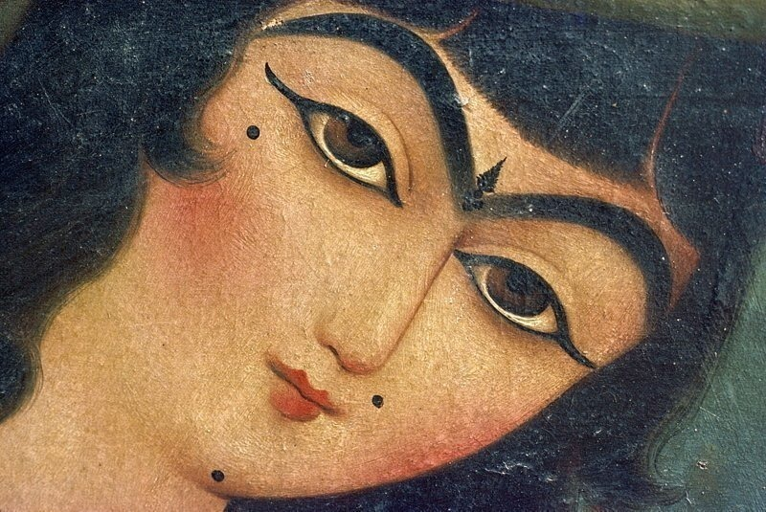

Slide 8
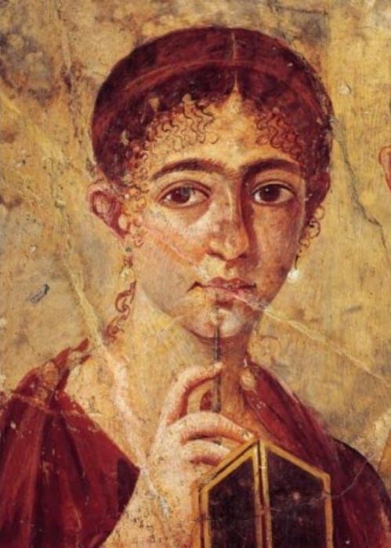

Slide 9
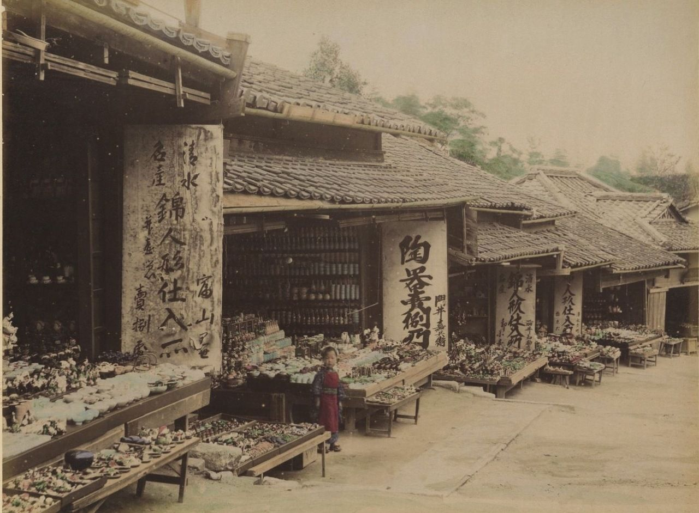
Брови при императорском дворе Японии
Во время правления японского императора Хэйан (794-1185), придворным идеалом красотки была такая себе японская Рапунцель — длинные темные волосы, выбеленное лицо, черные зубы (бррр 🙁 ), ярко-красные губы, и сбритые брови, перерисованные высоко на лбу в форме облака.

Slide 10
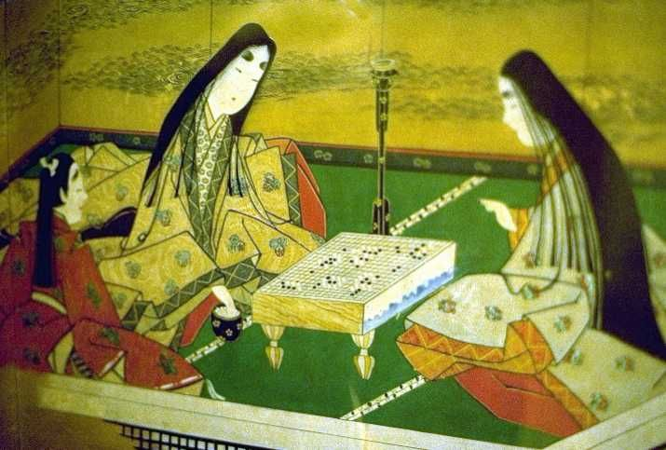

Slide 11
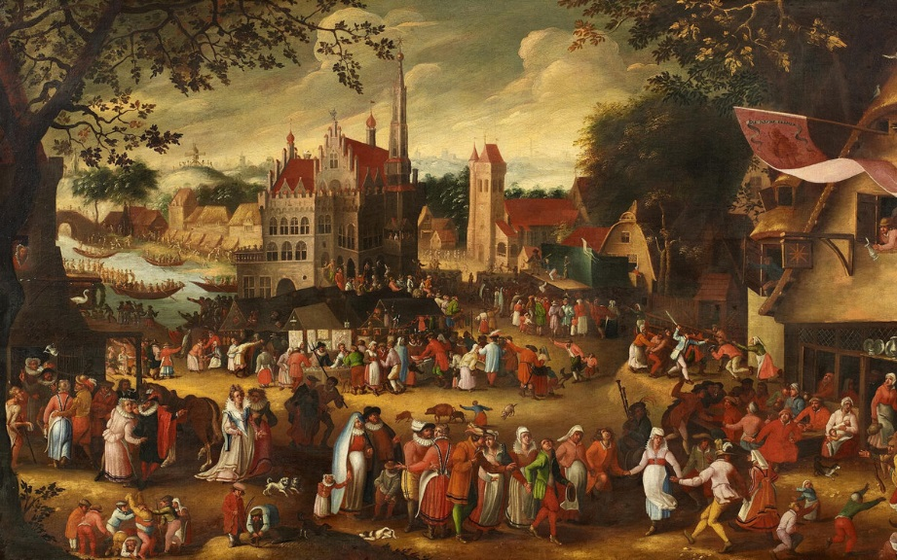
Форма бровей Средневековья
Средние века прошли под эгидой высоких открытых лбов. Дамы полностью удаляли брови и ресницы, и даже вырывали свои волосы, чтобы максимально выделить этот участок лица. Королева Елизавета I однозначно была законодательницей всех модных течений того времени. Доходило даже до того, что родители втирали масло грецкого ореха в брови их детей, для того чтобы предотвратить рост волос.

Slide 12
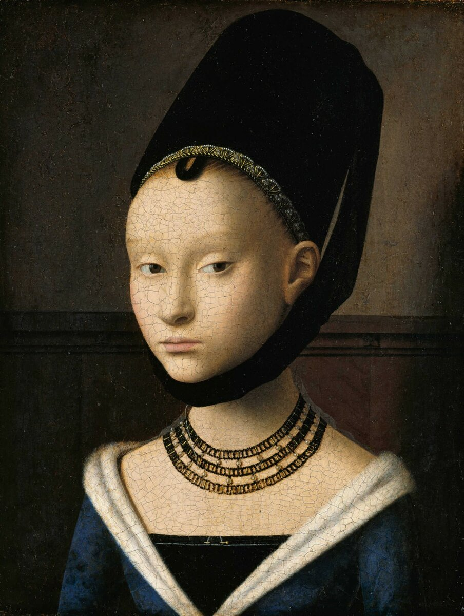
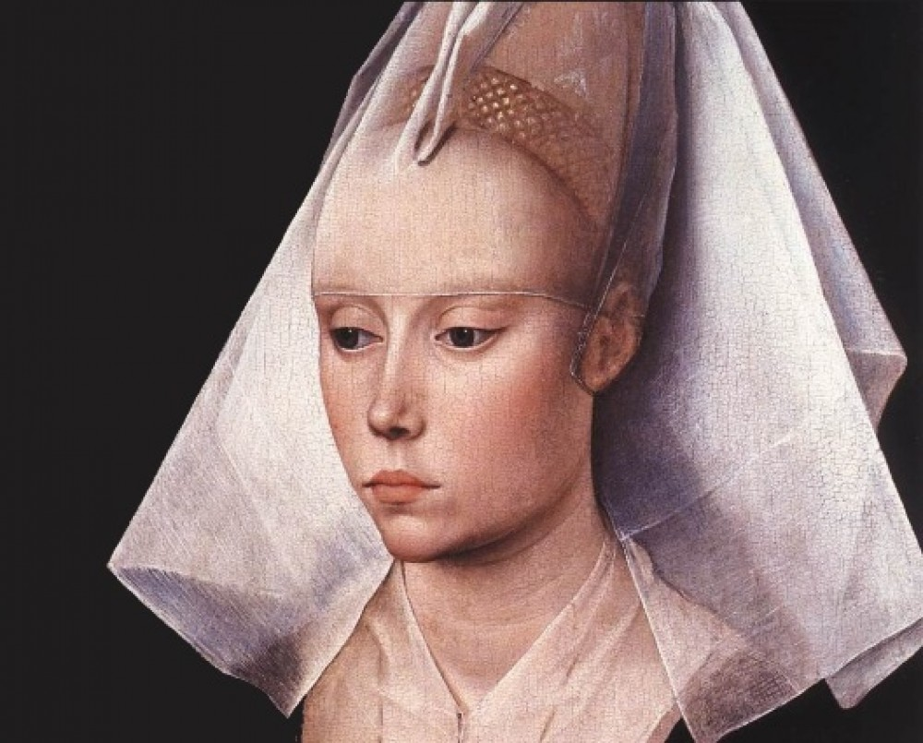

Slide 13
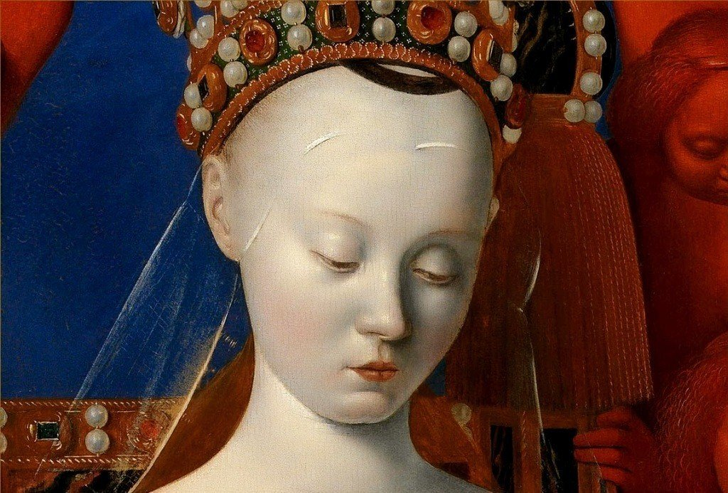

Slide 14
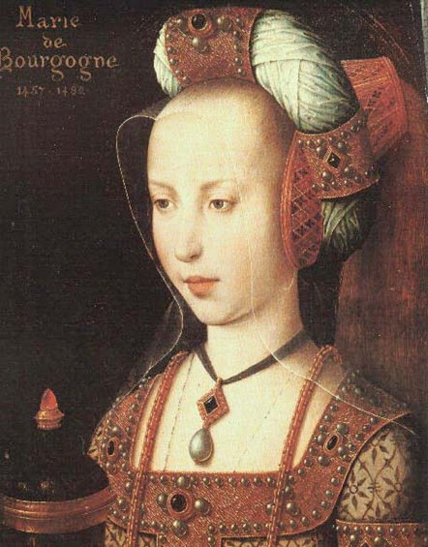
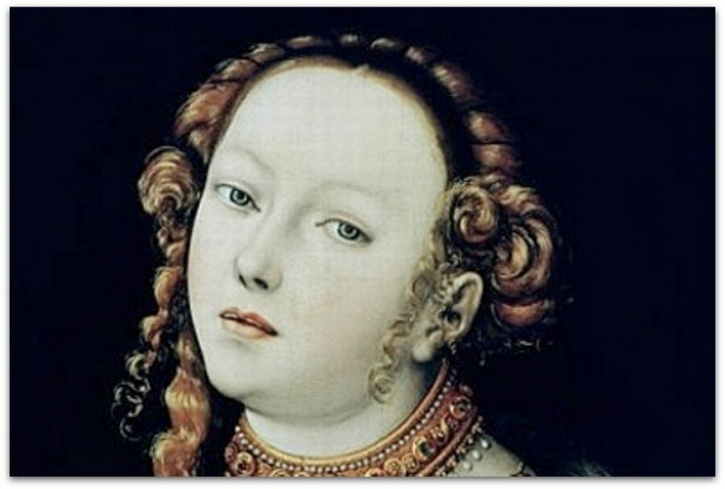

Slide 15
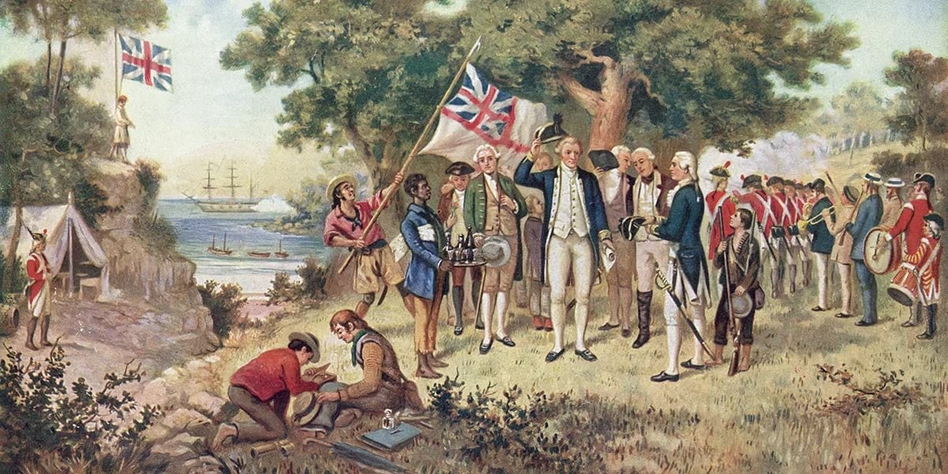
Колониальная эпоха
В 18 веке на пике моды были высокие прически и очень бледная кожа. Чтобы добиться максимально желаемого эффекта, женщины красили брови в черный цвет с помощью раздробленного угля, а так же обильно наносили румяна на щеки, чтоб на фоне таких насыщенных цветов кожа выглядела белее.

Slide 16
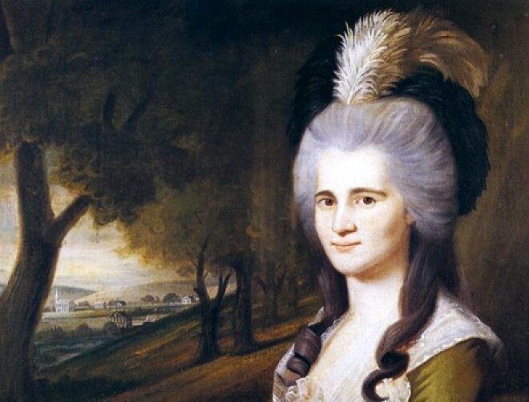

Slide 17
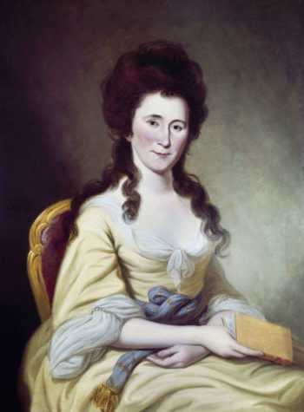

Slide 18
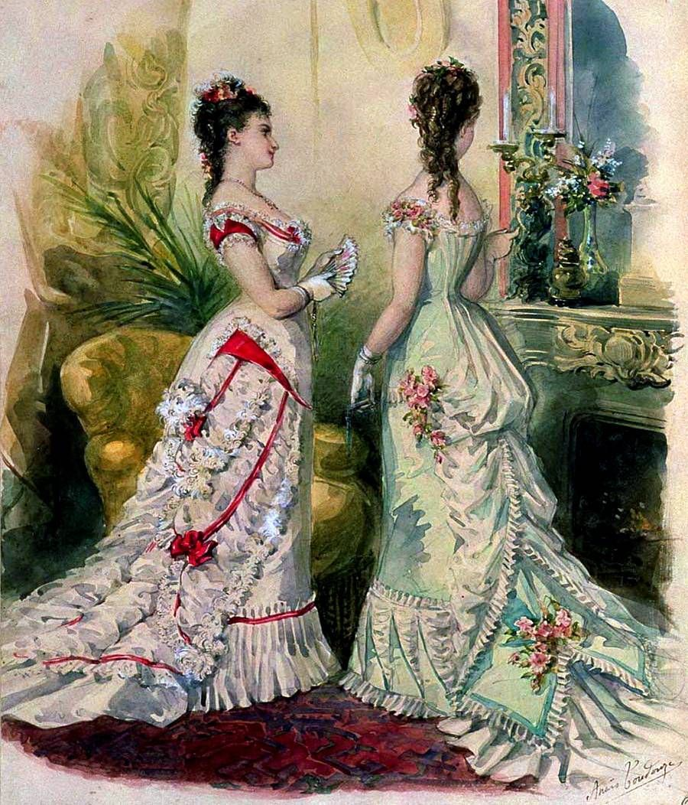
Викторианская эпоха
В те времена считалось, что если девушка тратит слишком много времени на макияж, то скорее всего она являлась, кхм, представительницей древнейшей профессии. Поэтому большинство Викторианских женщин выбирали минимальные вмешательства в свой внешний облик. Как результат — густые, натуральные брови.

Slide 19
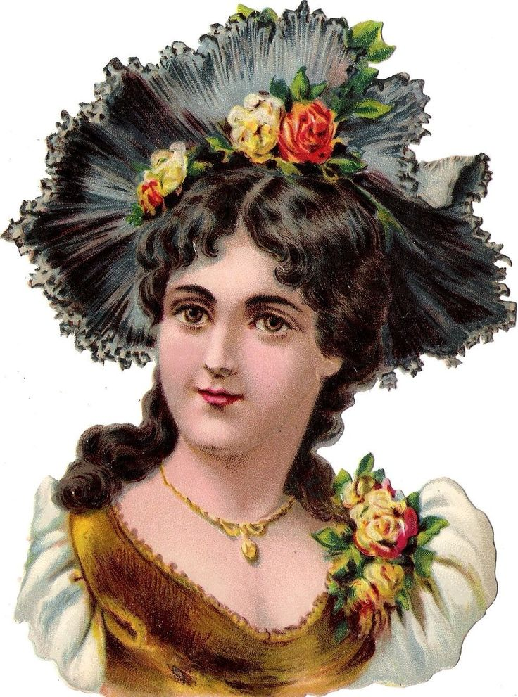

Slide 20
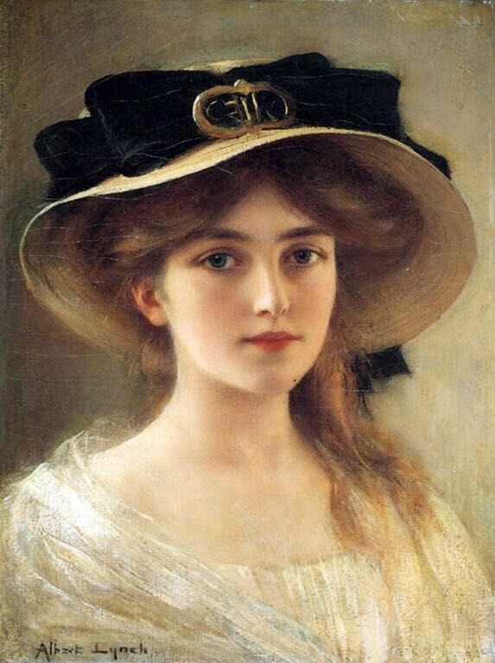
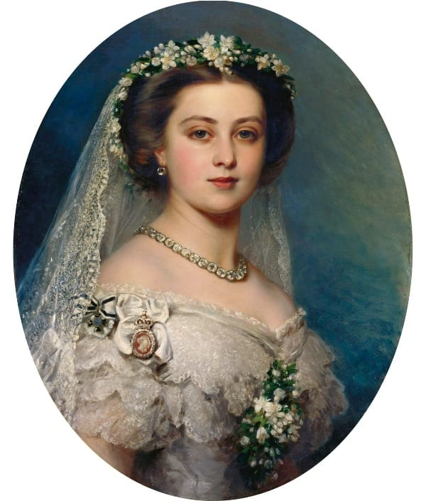

Slide 21
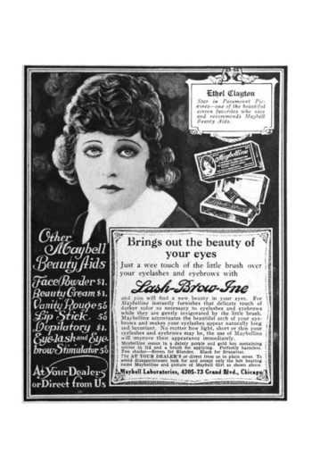
Брови в начале 20 века
Начало 20го века ознаменовалось началом массового производства косметики, в том числе и «наполнителей для бровей». В 1919 году некто мистер Уильямс создал первый набор для макияжа бровей, вдохновленный привычкой его сестры Мэйбл наносить вазелин, смешанный с сажей, чтобы подкрасить ее ресницы и брови. А чуть позже Уильямс основал так хорошо известный нам косметический бренд «Maybelline».

Slide 22
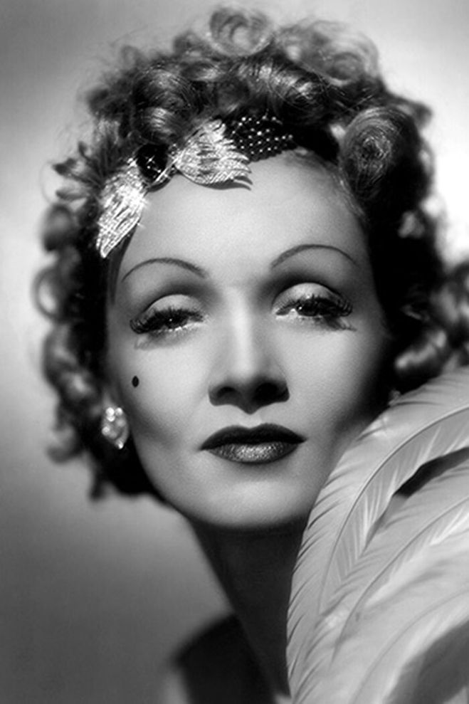
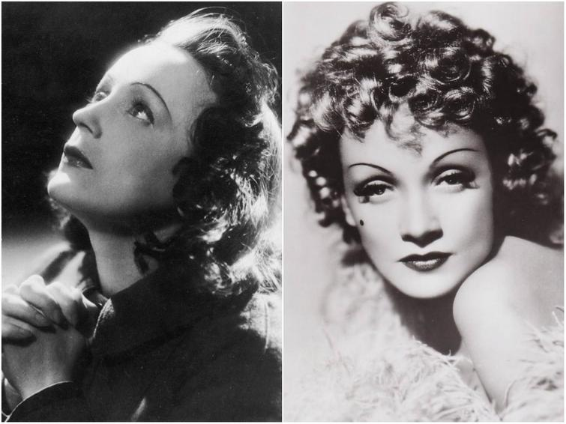

Slide 23
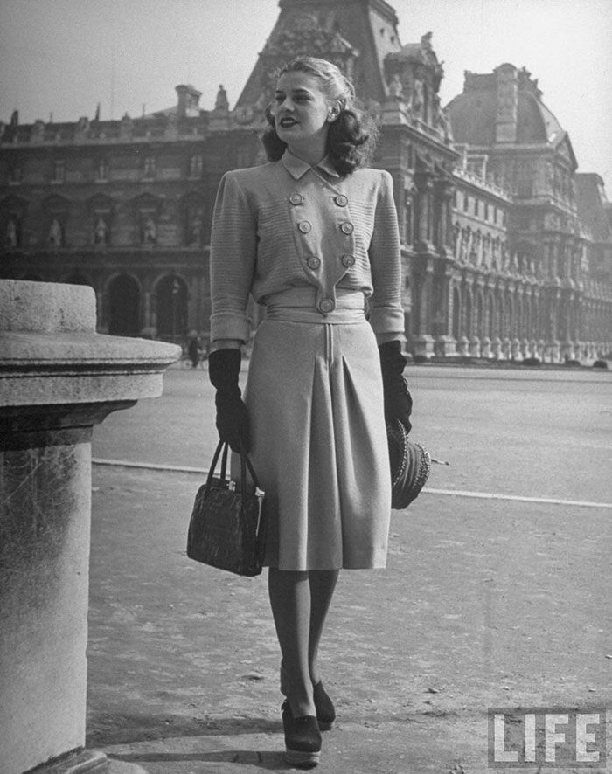
1940-е
После того, как мания чрезмерного выщипывания бровей угасла, в моду вошли более естественные брови. Мэрилин Монро, Элизабет Тейлор и Одри Хепберн – вот три главных кинодивы, на которых равнялись все девушки. Толстые, ухоженные брови и красная помада – неотъемлемый залог успеха тех времен.

Slide 24
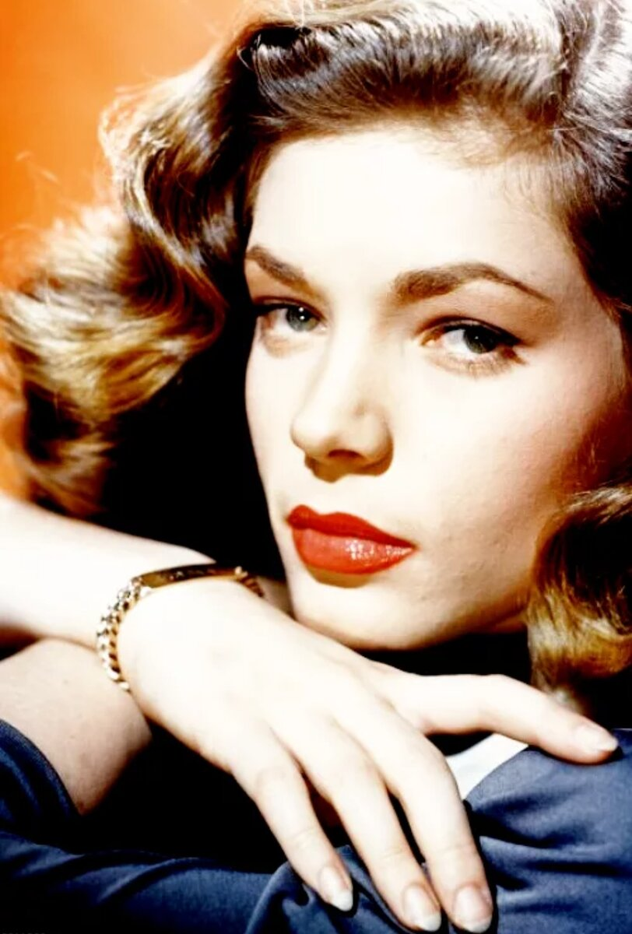
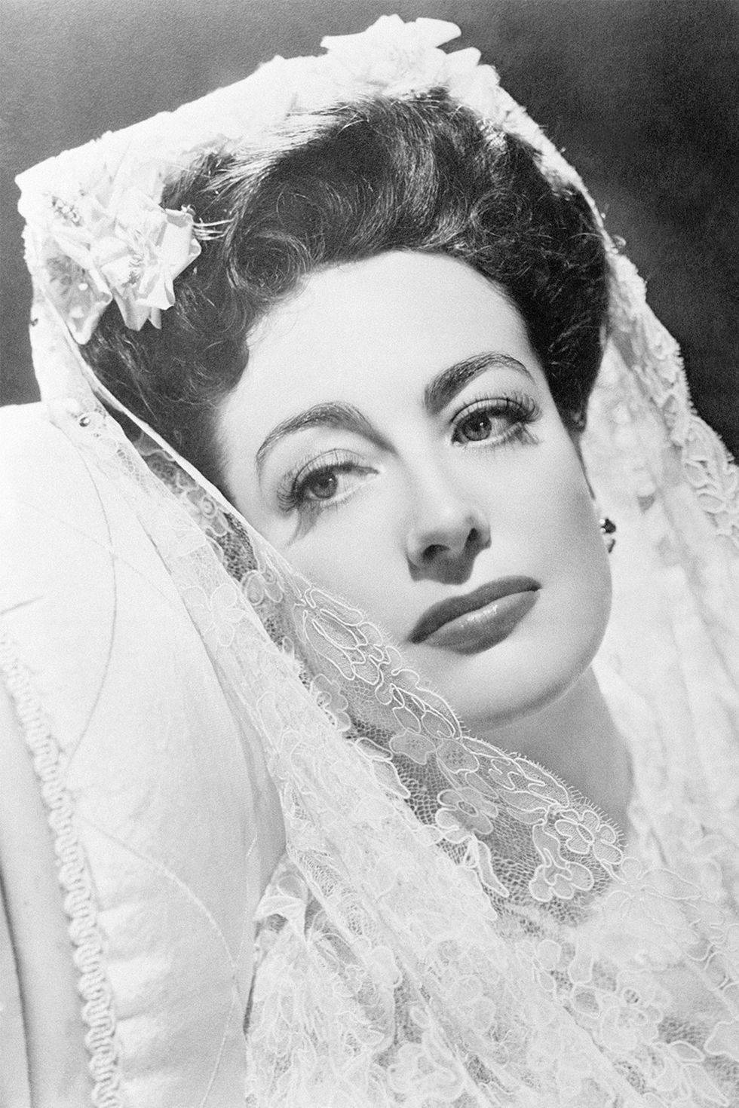

Slide 25
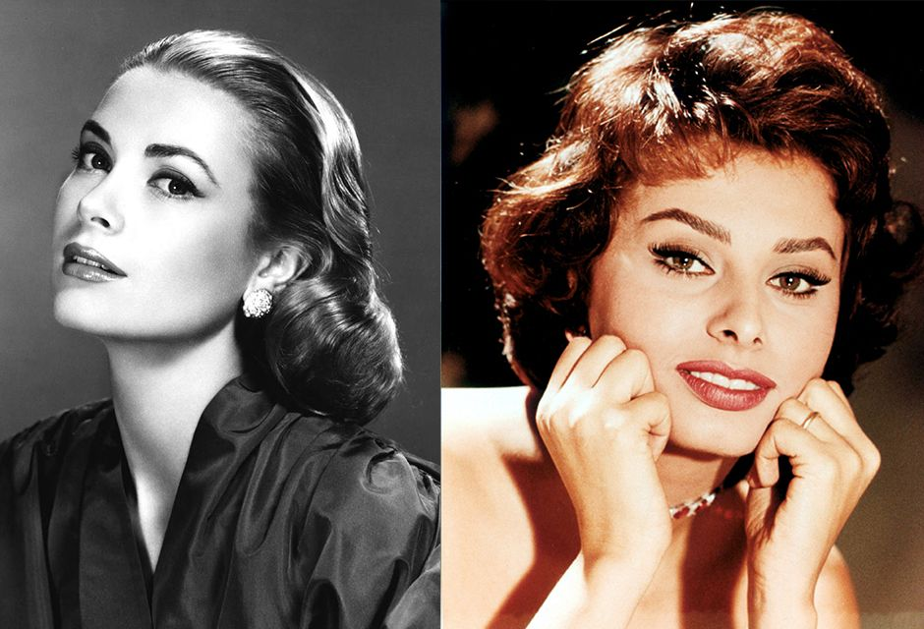

Slide 26
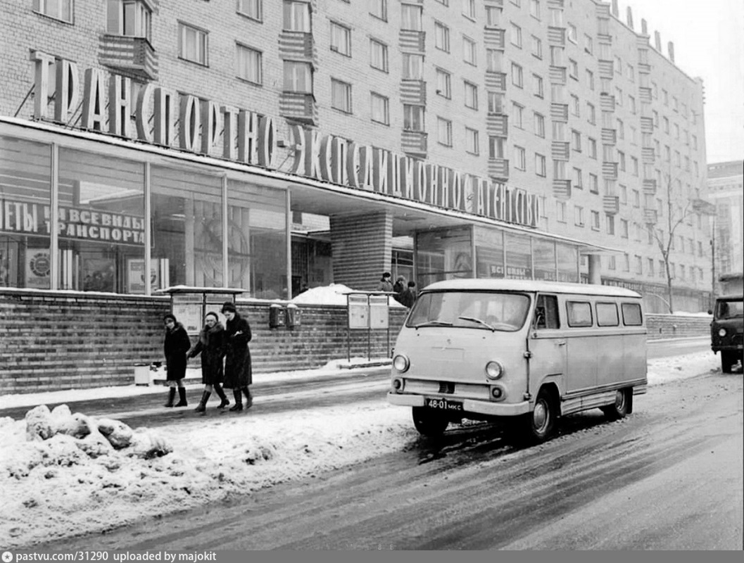
1970 – 1980е годы
Стиль бровей, как и культура в целом, в это время разделились на два лагеря. Хиппи отдавали предпочтение более толстым, естественным бровям. В то время как любители диско предпочитали носить более тонкие, более выраженные брови-арки.
Затем пушистые брови всё-таки вытеснили конкурентов, и стали билетом в гламур 80-х. Толстые, неухоженные брови-гусенички были самой желанной частью лица всех модниц восьмидесятых.

Slide 27
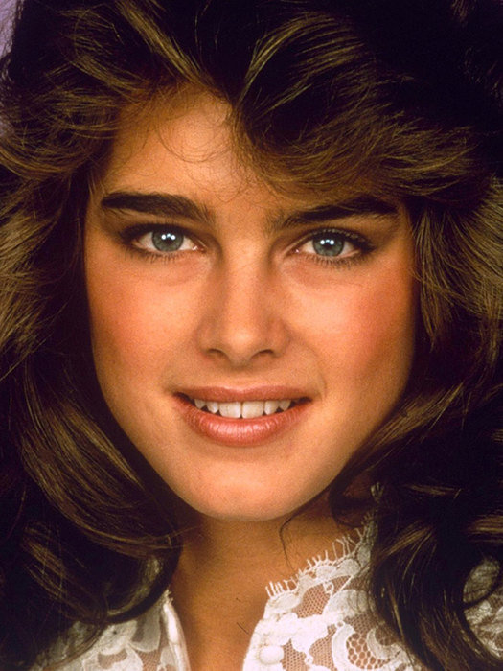
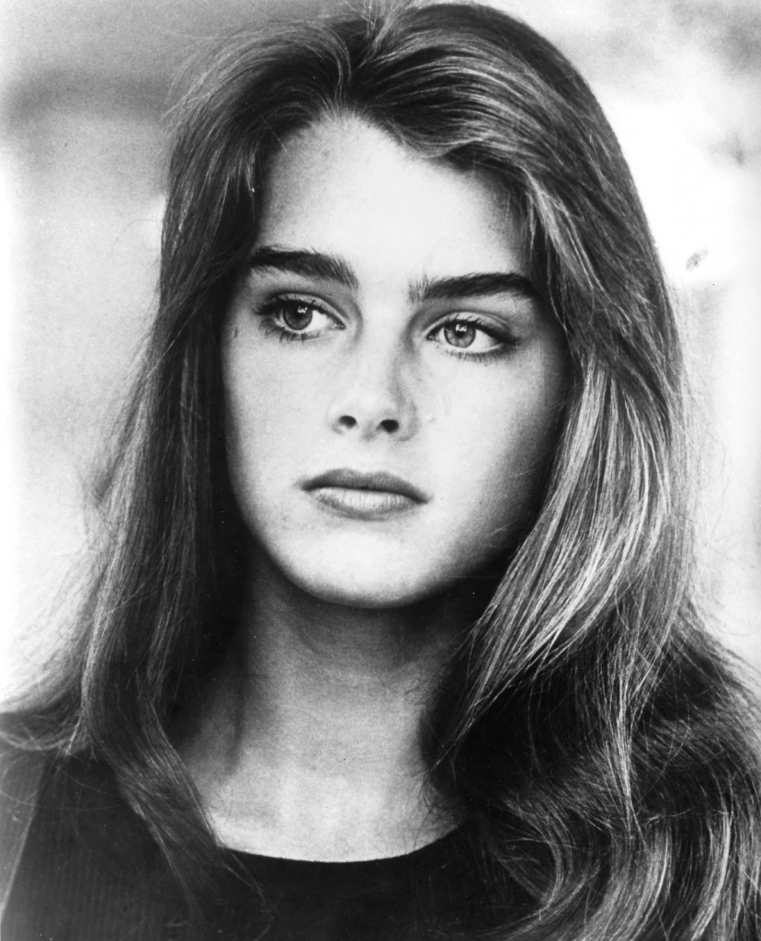

Slide 28
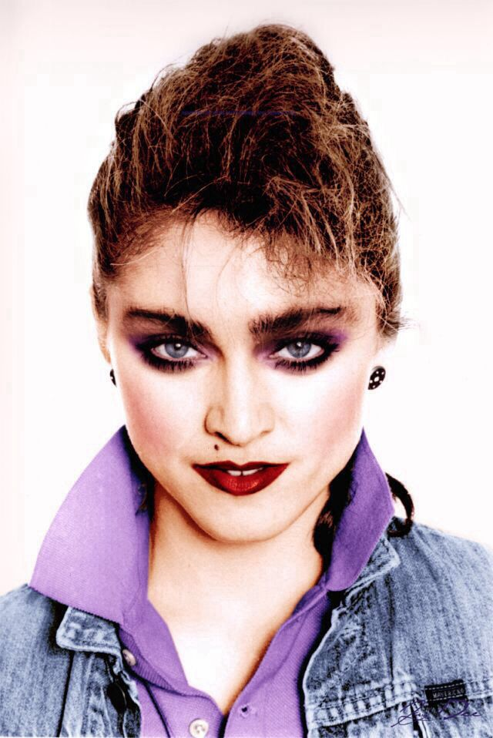

Slide 29
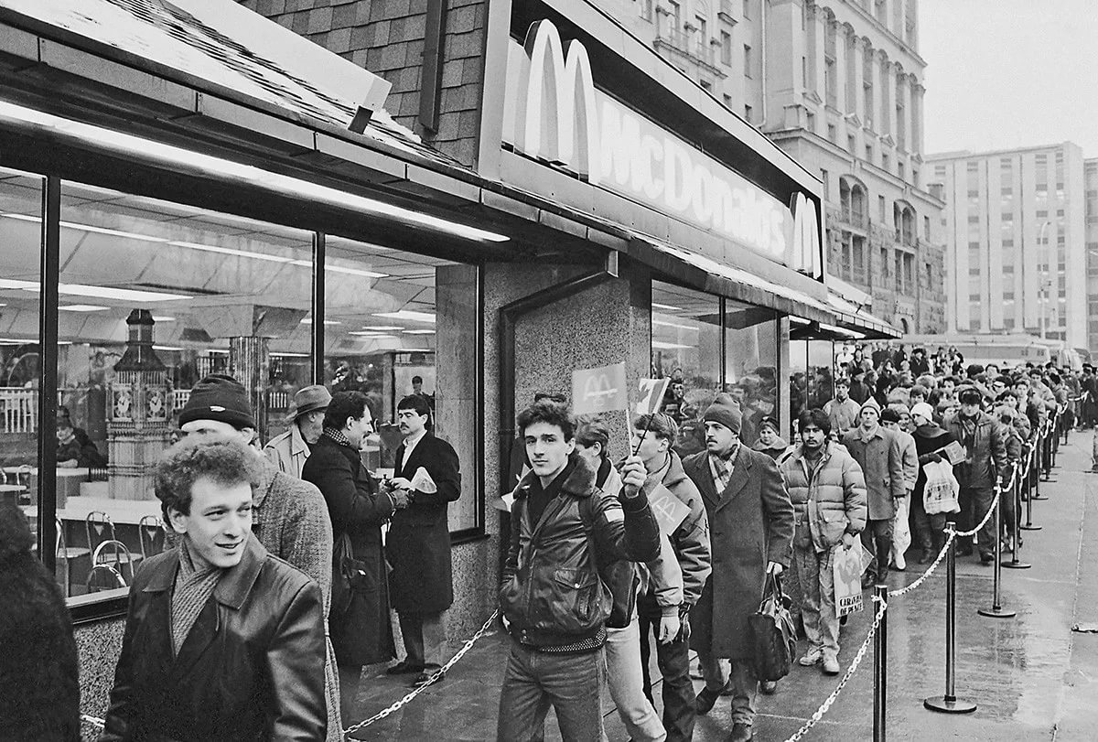
1990-е годы
Всё новое – это хорошо забытое старое. И тонко выщипанные брови 20-х и 30-х годов грандиозно возвратились в 90-х годах, с яркими примерами в виде Памелы Андерсон, Дрю Бэрримор и Гвен Стефани.

Slide 30
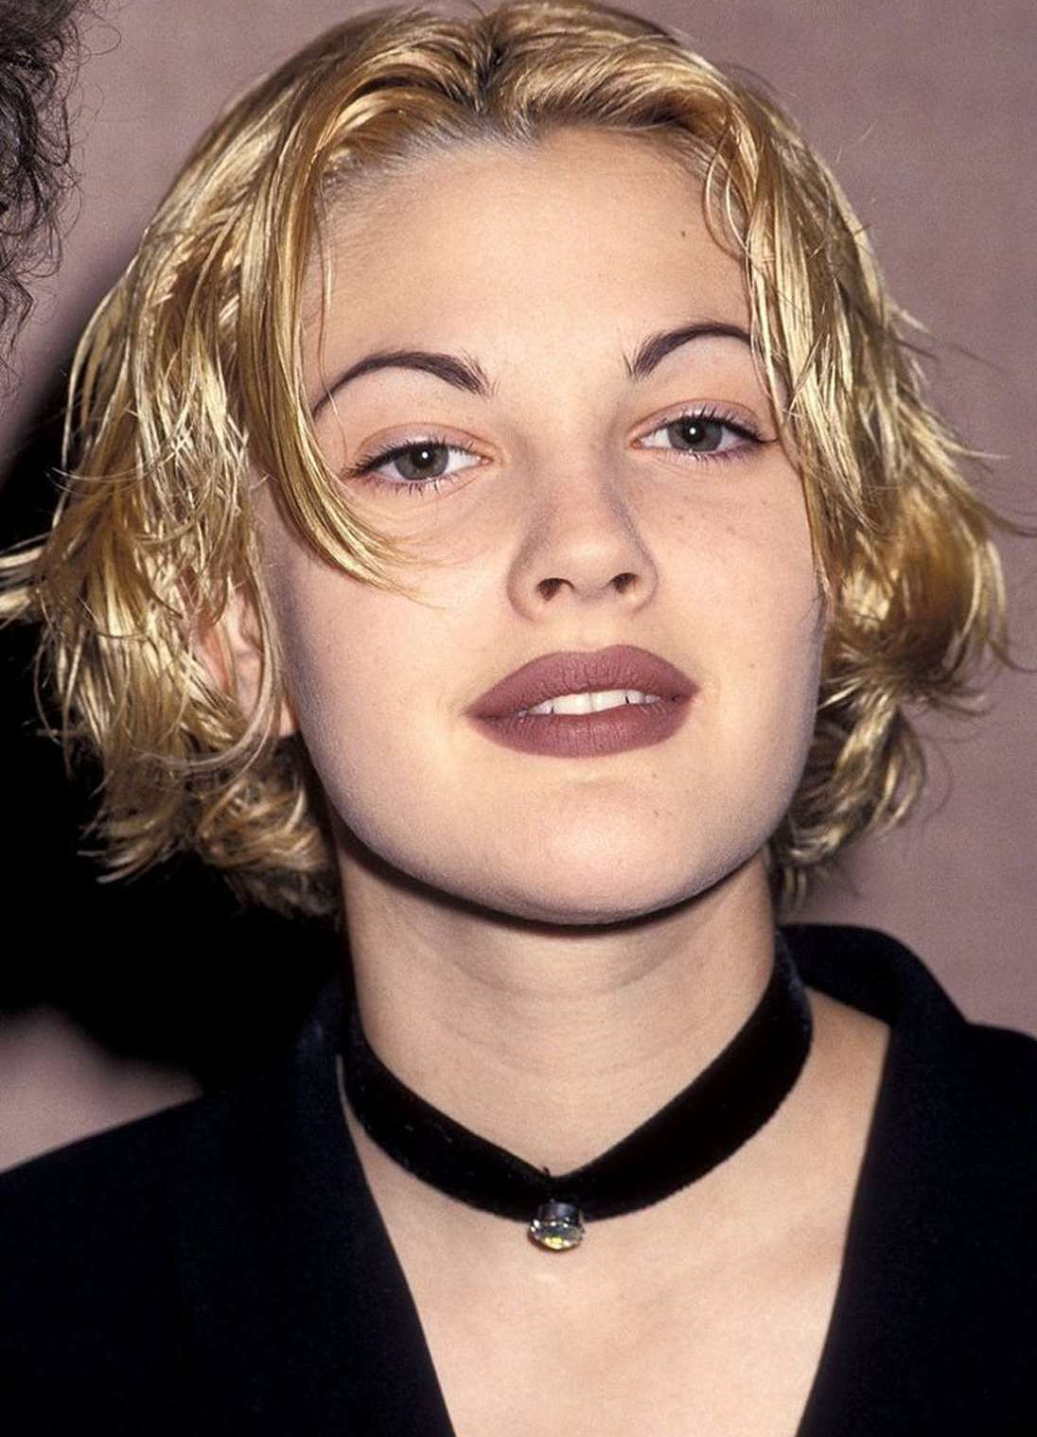
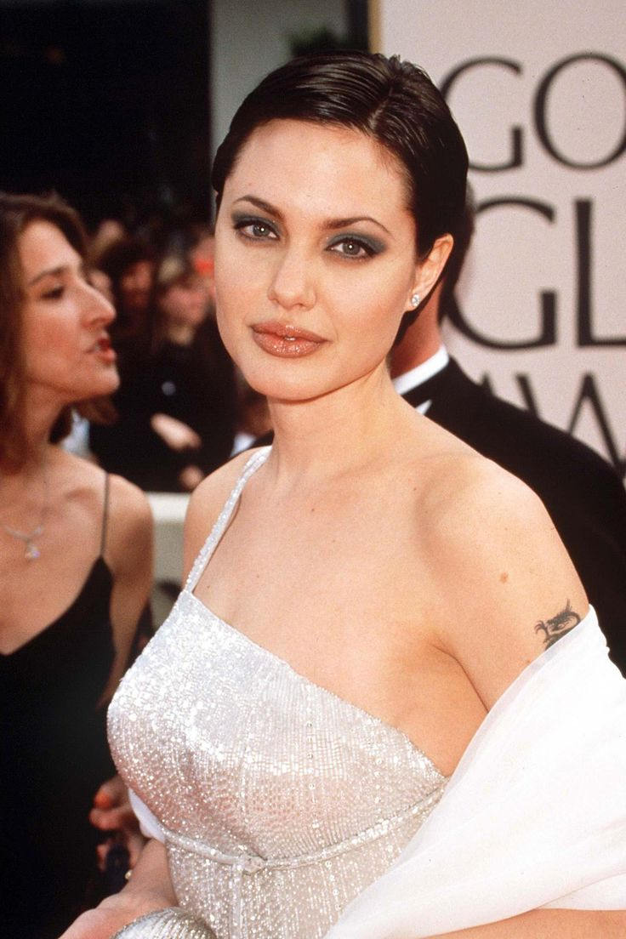

Slide 31
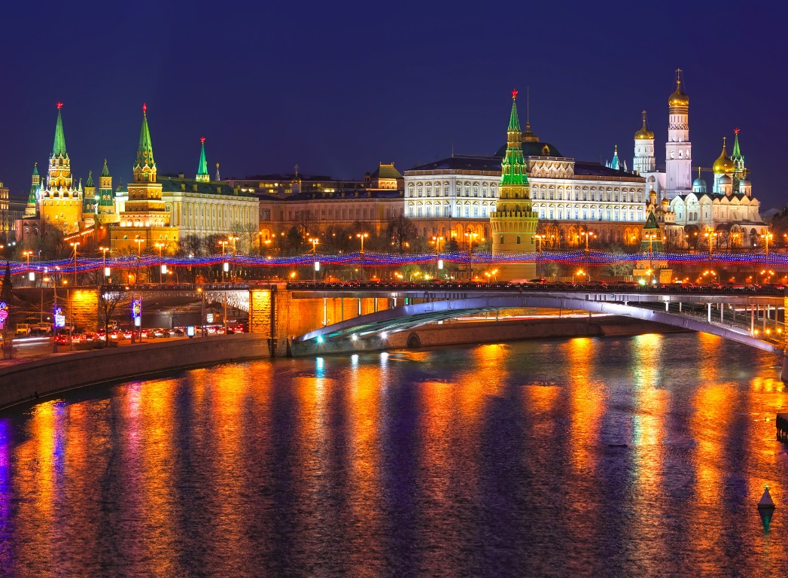
Уход за бровями в наше время
На данный момент существует много средств для того чтоб подчеркнуть красоту своих бровей, на любой вкус и кошелек. И имея в арсенале такое количество «штучек» для ухода за бровями, было бы просто грешно слишком выщипывать брови. Лично я, рада, что уже который год в моде натуральные, густые, но при этом ухоженные брови.

Slide 32
